Slide 1
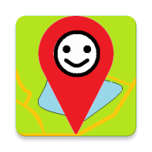
NiceTours Mobile Interaction Design – WS 2017/18 Gruppe 2 01.02.2018

Slide 2


Vision
Fremde Orte in einer Sightseeing Tour entdecken
Navigation basierend auf Smartphone/-watch Technologie
Präferierte Sehenswürdigkeiten auswählen
Zeitplanung möglich

Slide 3

Zielgruppe
Erkundungsfreudige Fußgänger
Urlaubs- und Geschäftsreisende an fremden Orten
Unentgeltliches Sightseeing bevorzugt
Besitz eines Android Smartphones
(optional: Smartwatch)

Slide 4
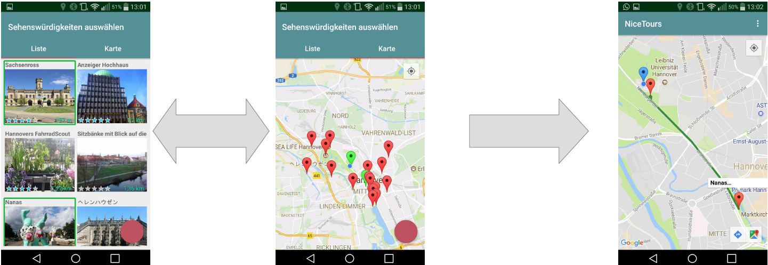
Besonderheiten I
Routengenerierung nach eigenen Wünschen
Sehenswürdigkeiten-Auswahl sowohl über Bilder aus auch Standorten

Slide 5
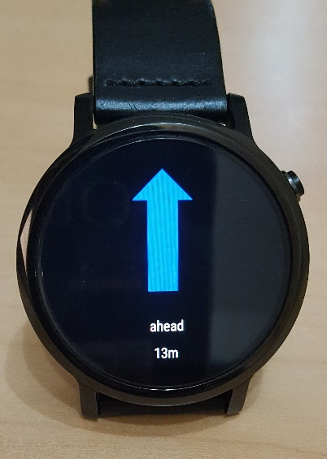
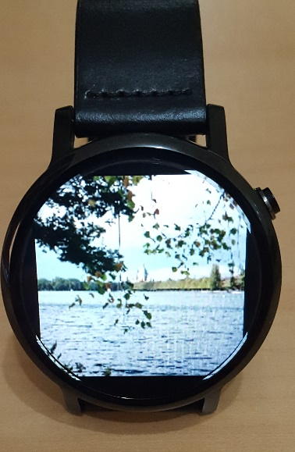
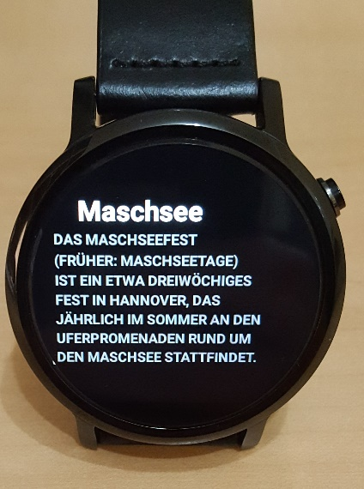
Besonderheiten II
Navigation und Infos über Smartwatch
→ Smartphone kann in der Tasche bleiben

Slide 6
Live Demo

